Slide 1
Конструирование игрушек
из конуса.
Презентацию подготовила
учитель начальных классов
Касаткина Елена Владимировна
ГБОУ СОШ №122 Центральный р-н
г. Санкт-Петербург

Slide 2
У отца есть мальчик странный, Необычный, деревянный, На земле и под водой Ищет ключик золотой, Всюду нос сует свой длинный... Кто же это?..

Slide 3
1. Туловище - 1 деталь (картон)
R 10cм

Slide 4
2. Голова – 2 детали
3. Шапка – 2 детали
90 мм
R 25мм
.
45мм

Slide 5
4. Нос – 2 детали
5. Руки – 2 детали
10мм
45 мм
40мм
15мм

Slide 6
6. Сборка.

Slide 7
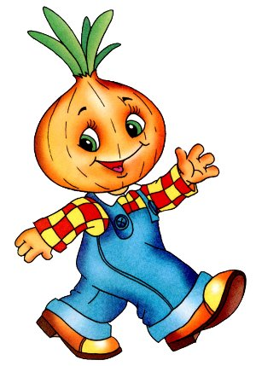
Всё умеет этот мальчик,
Даже чистит сапоги.
Кто к нему ни обратится,
Всем поможет от души.
Справедливым быть старался,
Домик Тыковке вернул.
В книжке мы над ним смеёмся,
В жизни слёзы льём над ним,
Он Лимона победил, Всех из тюрьмы освободил.

Slide 8
1. Туловище - 1 деталь (картон)
R 12cм

Slide 9
2. Голова – 2 детали (жёлтый)
R 30мм
.

Slide 10
3. Перо лука – 1 деталь (зелёный)
5см
4см
4. Руки – 2 детали
50мм
15мм

Slide 11
5. Сборка.

